Slide 1
Ubiquitous Computing & RFID, USN
2020

Slide 2
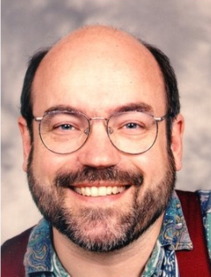
Ubiquitous Computing 개념(1)
유비퀴터스 컴퓨팅 비전의 태동:
● Mark Weiser(1952-1999)가 주창
▶XEROX의 Palo Alto Research Center에서 Ubiquitous Computing을 실험(1988년)
▶컴퓨터를 사용하여 일을 하는 사람이 일보다는 컴퓨터 조작에 더 몰두해야 하는 성가심을 지적하며 인간중심의 컴퓨팅 기술로서 Ubiquitous Computing비전을 주장
▶Disappearing Computer
▶Invisible computer + Calm technology
(무의식적 통합, 컴퓨터가 인간에 적응)

Slide 3
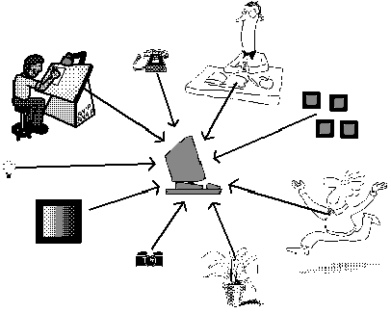
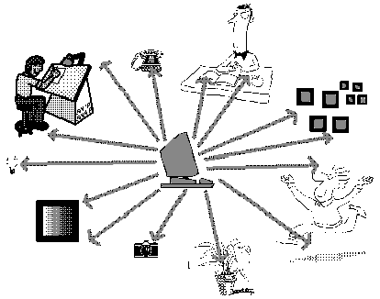
Ubiquitous Computing 개념(2)
유비퀴터스 컴퓨팅 이미지: Mark Weiser 의 만화
ubiquitous computing
(물리공간을 전자공간에 심기)
(전자공간을 물리공간에 심기)

Slide 4
Ubiquitous Computing이란?
Ubiquitous Computing
라틴어에서 유래.「도처에 널려있다」, 「언제 어디서나 동시에 존재한다」라는 의미
모든 물리적 공간에 보이지 않는 컴퓨터를 넣어 모든 사물과 대상이 지능화되고 전자공간에 연결돼 서로 정보를 주고 받는 공간을 만드는 개념
개념
끊김 없는 연결(Seamless Connectivity)
모든 사물이 항상 연결되어 있어야 함
컴퓨팅기능이 탑재된 사물(Smart Things)
어디에서나 컴퓨터의 사용이 가능해야 함
사용자중심 인터페이스(User Centered Interface)
누구나 쉽게 사용할 수 있어야 함
의미론적 상황인지 동작(Semantic Context Awareness)
사용자의 상황에 따라 서비스가 달라져야 함

Slide 5
Ubiquitous Computing의 지향점
Any
TIME
Any
DEVICE
Ubiquitous
Any
WHERE
Any
NETWORK
Any
SERVICE

Slide 6
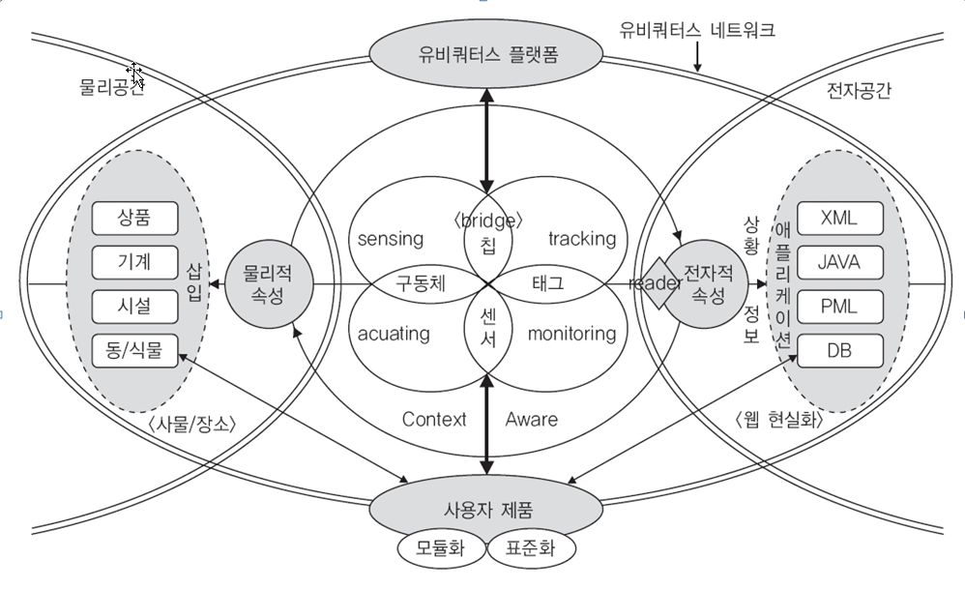
전자공간과 물리공간의 연계

Slide 7
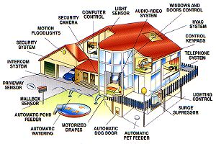
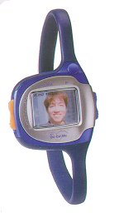
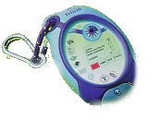
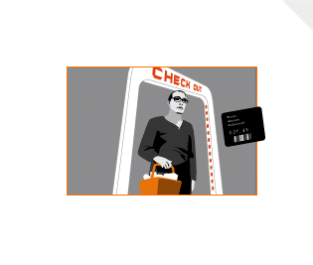
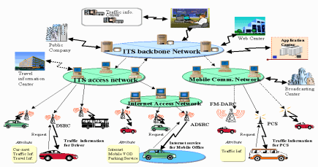
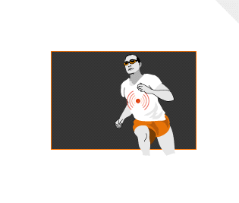
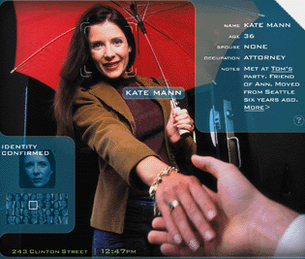
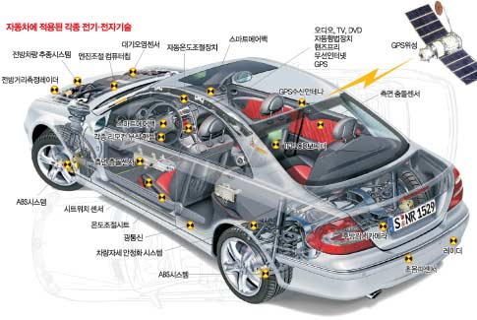
Ubiquitous Computing과 Life

Slide 8
경제/산업에서 나타나는 유비쿼터스 서비스
대분류 | 중분류 | 소분류 내용
생활 서비스 | 생활문화 | u-Home(스마트 홈, 스마트 룸, 스마트 디스플레이), u-Print, 정보제공(u-도서관, u-박물관), 양방향 (지능형)홈쇼핑
 | 교육 | u-Learning, u-Education, u-Campus
 | 노동 | u-취업고용 정보, 재택근무, 3D업무 지능형로봇 대체
 | 환경부문 | RFID를 이용한 환경정보관리(대기/수질/토양 오염도, 산림, 하천, 산업폐기물 관리 등)
 | 보건/복지 | 노약자/병자를 위한 지능형로봇, 치매노인/미아를 위한 RFID를 이용한 위치기반서비스, u-Healthcare(건강관리, 원격진료, 응급서비스, 노부모개호시스템 등)
산업 경제 | 비즈니스 /상거래 | u-Commerce, t-Commerce, 무선상거래, 음성상거래, 고요한상거래, u-Business(현실 WWW 개발 산업, RFID/Smart Chip 설계/식재 산업, 센서네트워크 구축 사업, 광역계측 산업, 상황인식 마케팅 산업, 최적고객지향적사업모델, RFID를 이용한 u-생산관리 등)
 | 금융 | RFID를 활용한 지폐, 상표권 등의 위조방지, u-Payment(지능형 전자결재시스템), u-Banking
 | 물류/교통 | u-Logistics, u-물류/창고, u-택배서비스, u-우체국, RFID를 이용한 u-유통시스템, 텔레매틱스 서비스, ITS(지능형교통시스템)를 이용한 u-교통, 스마트타이어(TPMS, RFID), e-Car, 스마트 선박, 지능형 도로(스마트웨이, u-도로), u-티켓예발매시스템
 | 건설/SOC | u-Apartment, u-Building(스마트빌딩), u-City(u-도시)
 | 농축수산 | RFID를 이용한 농축수산물 식품안전관리, 농축수산물 이력추적관리시스템
공공 행정 | 일반행정 | 차세대 전자정부(u-Government), 국가전자조달시스템(G2B), 통합물류수송시스템, u-민원처리시스템, 지능형교통시스템
 | 재난안전관리 | 폭우, 지진, 이상기온 등으로 인한 천재지변에 대한 재난안전관리
 | 사회안전 | 국방(u-Defense), 치안방범, 방재시스템(화재, 수해, 가스누출, 전력보급중단 등), 공공시설 안전관리(다리, 도로 등의 안전진단)

Slide 9
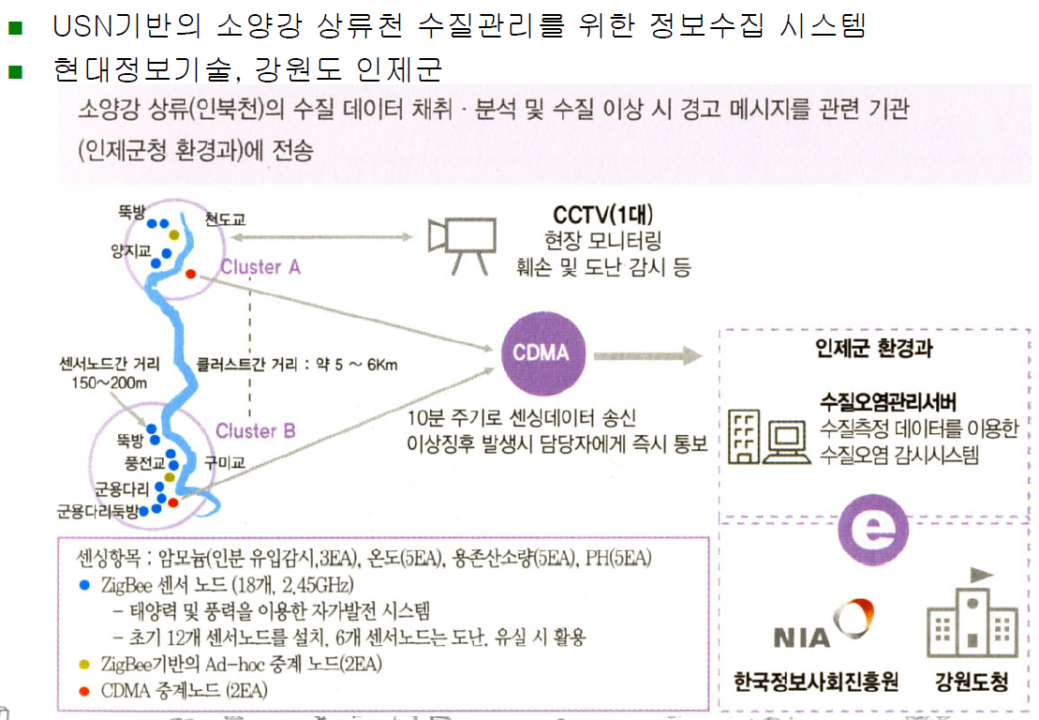
U-환경 적용사례

Slide 10
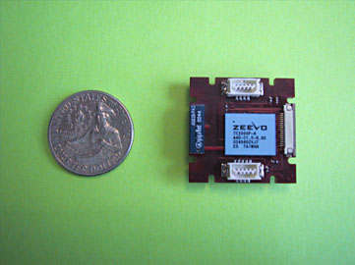
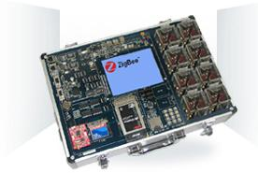
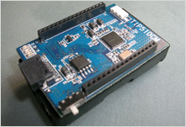
Sensor Node의 유형
옥타컴(http://www.octacomm.net)
NANO-24(main module, sensor module)
intel(http://www.intel.com)
Intel mote
맥스포(http://www.maxfor.co.kr)
TIP710CM
휴인스(http://www.huins.com)
Ustar2400

Slide 11
Ubiquitous 적용 기술
웨어러블 컴퓨팅 : 컴퓨터 부품들을 분산시켜 컴퓨터를 옷이나 안경을 착용하여 인간의 몸의 일부로 간주하여 적용하는 기술
Nomadic 컴퓨팅 : 네트워크의 이동성을 극대화해 어떠한 장소에서건 이미 다양한 정보기기가 편재되어 있어 사용자가 컴퓨터를 사용할 수 있는 환경
Pervasive 컴퓨팅 : 모든 사물에 컴퓨터를 심어 도처에 컴퓨터가 편재(스며드는)될 수 있도록 하는 기술 (IBM, 1998년)
Calm 컴퓨팅 : 사물에 심어진 컴퓨터들이 사람이 의식하지 않도록 정해진 일을 묵묵히 수행하는 것을 실현하는 컴퓨팅 기술
감지 컴퓨팅 : 사용자의 상황을 인식하여 센서를 통해 사용자가 필요한 정보 감지하여 제공
Exotic 컴퓨팅 : 스스로 생각하는 지능형 컴퓨팅 기술로 개인의 주변변화(외부환경)에 따라 그 사람이 해야 할 작업들을 컴퓨터가 지능적으로 파악하여 보좌
1회용 컴퓨팅 : 1회용 종이처럼 저렴하게 소모품 IT 장비들을 만드는 기술로 전자용지가 그 예임
웨어러블
컴퓨팅
Exotic
컴퓨팅
Nomadic
컴퓨팅
일체성
인간성
전자공간과
물리공간을
연결해주는
차세대기반
컴퓨팅기술
이동성
Embedded
컴퓨팅
Pervasive
컴퓨팅
기능성
편재성
경제성
자발성
1회용
컴퓨팅
지각성
Calm
컴퓨팅
감지
컴퓨팅

Slide 12
RFID & USN (Radio Frequency IDentification & Ubiquitous Sensor Network)

Slide 13
Sensor란?
근거리에서 주변환경을 감지하는 기술
대상에 대한 정보를 인지하고 이것을 물리적으로 떨어진 곳으로 전송하기 위해 신호로 변환하는 소자 – 한국전자통신연구원
유비쿼터스 무선 통신 기반을 구성하는 가장 기초적인 단위
센서란?
모든 정보의
추출 및 변환
가치 있는
정보의 제공
검출
대상
결과
정보
물리적
센서
화학적
생물학적

Slide 14
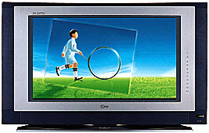
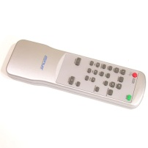
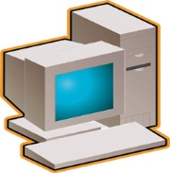

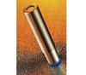
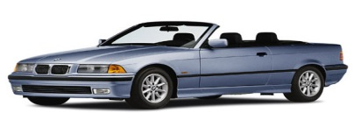
Sensor의 분류
물리센서 : 광, 전기, 자기, 열, 초음파 등에 관련된 물리량 계측
화학센서 : 온도, 가스, 이온, 유기화합물, 냄새, 맛 등의 화학 성분의 양을 계측
생물학센서 : 효소, 단백질, 항체, DNA, 미생물, 분자 등을 계측
여러 가지 제품에 센서가 사용
자기 센서
광 센서
온도 센서
습도 센서
가속도 센서
가스 센서
압력 센서
적외선 센서
.
.
.

Slide 15
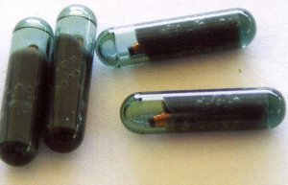
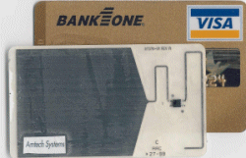
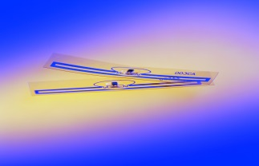
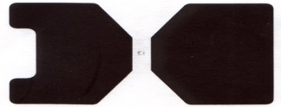
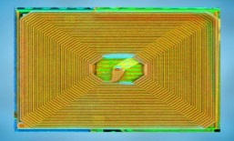
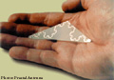
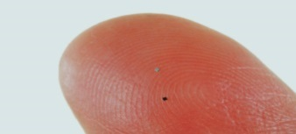
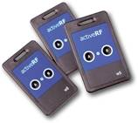
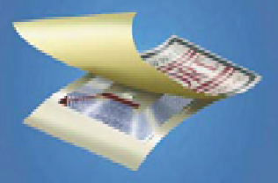
RFID(Radio Frequency Identification)
전자태그(RFID, Radio Frequency Identification): 무선주파수(RF)를 이용하여 대상(물건, 사람 등)을 식별할 수 있는 기술
RF 태그(혹은 트랜스폰더,Transponder : 외부 신호에 감응하여 자동적으로 신호를 다시 보내는 라디오 수신장치 또는 송수신기)와 RF 리더(Reader/ Controller)로 구성(교통카드 시스템)
Passive(수동형)
Electromagnetic
Inductive
135KHz 13.56MHz 433.92 MHz UHF(862-928MHz) 2.45GHz
ISO 18000 part 2 part 3 Part 7 part 6 (GTAG) part 4
Active(능동형)
RFID Tag는 크게 능동형과 수동형으로 나뉘는데, 능동형은 자신이 밧데리를 내장하고 있는 것이고, 수동형은 밧데리가 없으며, 수동형은 RFID Reader의 전파를 받으면 일시적으로 전기가 발생해서 전파를 보냄(교통카드/사원출입카드:수동형)

Slide 16
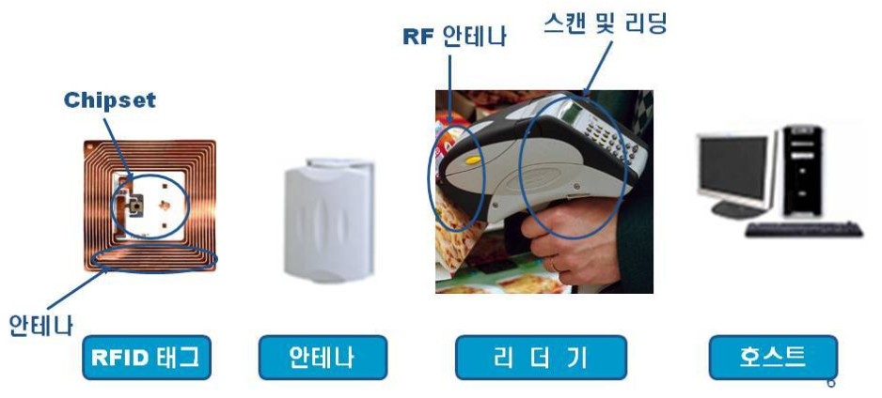
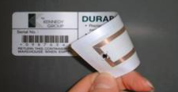
RFID 시스템
시스템은 RF태그, 안테나, RF 리더기, 호스트
RFID 태그는 실리콘칩과 안테나로 구성되어 있으며, Reader로 부터 정보제공을 요청받으면 Tag가 보유한 정보를 Reader에게 제공

Slide 17
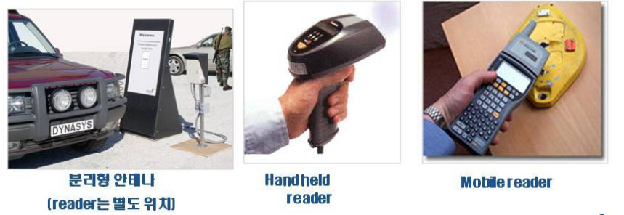
RFID 시스템
RFID Reader
Tag로 부터 정보를 받아서 사용자가 저장하고 사용하고자 하는 장소로 정보를 송신

Slide 18
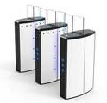
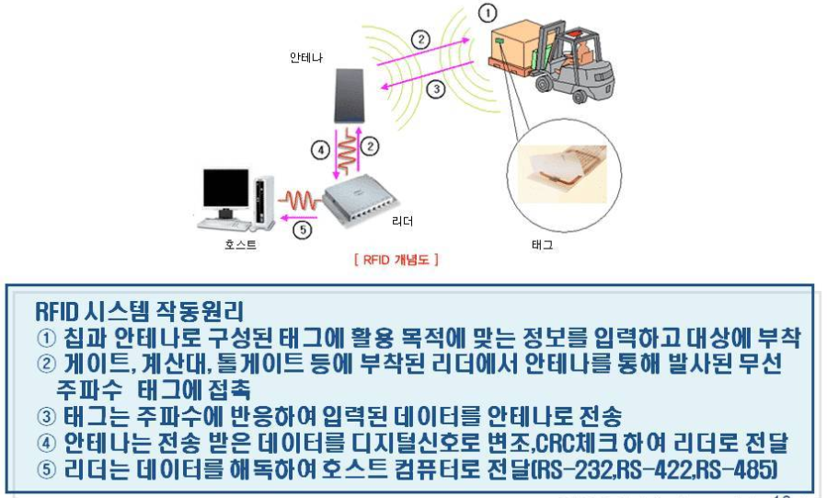
RFID: 작동원리

Slide 19
전자태그의 주파수별 구분 및 특성
주파수 | 저주파 | 고주파 | 초고주파 | 마이크로파
 | 135KHz | 13.56MHz | UHF(860~960MHz) | 2.45GHz
인식 거리 | 약 60Cm 미만 | 약 60Cm 까지 | 약 10m 정도 | 약 30-100m
일반 특성 | 비교적 저가 | 저주파 보다 고가 | 고가 | 고가
 |  | 짧은 거리 | 거리와 성능이 뛰어남 | 초고주파와 유사
태그 방식 | 수동형 | 수동형 | 수동형 | 수동형/ 능동형
적용 분야 | 동식물 관리 | 교통 카드 | 유통/물류 | 위조 방지
 | 출입 통제/보안 | 출입 통제/보안 | 자산/재고 관리 | 톨게이트
인식 속도 | 저속 |  |  | 고속
환경 영향 | 둔감 |  |  | 민감
태그 크기 | 대형 |  |  | 소형

Slide 20
전자태그의 가격대별 구분 및 특성
가격대 | 분야 | 이용목적 | 기능특성
10만원 정도 | 군사, 의료 | 군용품 의료기기 | 위치측정 진단기능 보안
1만원 정도 | 교통(요금지불) | 차량주행 증 자동요금지불 | 주행 중 요금지불 인증, 보안
1천 – 5천원 | 출입통제, 유통(컨테이너, 파렛트) | 출입통제 컨테이너, 파렛트, 가축 등의 추적 | 보안
100 – 1000원 | 항공, 세탁물, 가구, 미술품 | 물품관리 | 고속 읽기, 쓰기 위조방지
50원 | 제조(공장), 목재, 소매(고가품목) | 자산관리 제품 등의 추적 | 위조방지 추적
10원 | 소매(저가품목), 교통(티켓) | 소매품 관리 및 추적 교통 티켓 추적 | 저기능 추적기능

Slide 21
Sensor의 응용분야
<주택, 가정>
공조기기
전자동 조리기
오븐전자레인지
자동제어세탁기
전기모포
스테레오 등
<치료>
레이저 메스
수술의 이상검출
인공투석
<생체계측>
초음파진단장치
임상검사
<교통>
교통관제시스템
자동열차제어
자동개찰
주택, 가정
건강, 진료
<자동차>
전자연료분사
배기가스감시
충돌방지
교통
자동판매기
라벨검사
유통, 서비스
자동화 생산 프로세스
조립작업로봇
과학프로세스제어
보안시스템
공업
재해
<방범>
피격경보기
진입경보기
<방재>
연기감지기
가스누출경보기
감전차단기
농림, 수산
환경
저온식품유통
온실관리
수경재배
<기상>
기상로봇
기상부이
기상위성
<모니터링>
대기 감시 원격측정
수질 원격측정
환경감시위생

Slide 22
USN(Ubiquitous Sensor Network)
필요한 모든 것(곳)에 센서류를 부착하고(Ubiquitous),
이를 통하여 기본적인 사물의 인식정보(Identification)는 물론 주변의 환경정보(온도, 습도, 오염정보, 균열정보 등)까지 탐지하여(Sensor),
이를 실시간으로 네트워크에 연결하고, 그 정보를 관리하는 것을 의미하며(Network),
궁극적으로는 모든 사물에 computing 및 communication 기능을 부여하여 anytime, anywhere, anything 통신이 가능한 환경을 구현하는 것

Slide 23
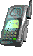
Sensor Network
특정 영역 내에 배치된 다수의 센서 노드들로 이루어진 유무선 네트워크
서비스 영역에 센서 노드들이 배치되고 네트워크를 형성한 후 필요한 실세계(Physical World)의 정보를 수집 및 처리
센서 네트워크의 구조
센서 노드
(1) Computation: Data processing
(2) Sensing: 자연의 음성, 빛, 온도, 바람, 습도 등을 감지
(3) Communication: RF transceiver, Laser module 등
싱크(Sink) 노드
: 인터넷이나 인공위성을 통하여 사용자와 통신
Internet
and
Satellite
Sensor field
Sink
node
active sensor node

Slide 24
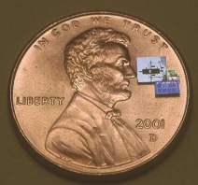
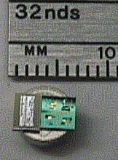
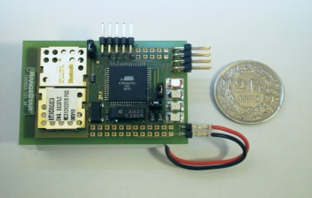
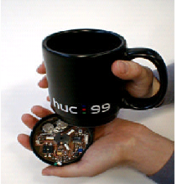
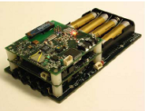
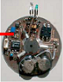
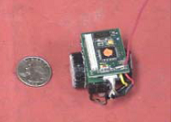
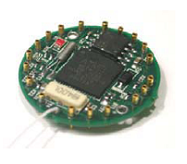
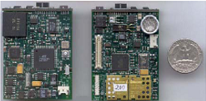
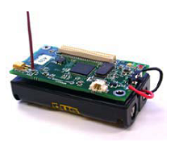
Sensor Node
센서노드의 기능
센서들을 통한 정보 획득
무선 네트워크를 통한 통신
하드웨어의 예
Silicon Mote (IPTO)
MICA2, MICA2Dot
(UC Berkeley)
μAMPS(MIT)
Smart Dust Project(90년 후반, UC Berkeley)
ROBOTMOTE
(USC)
Smart-Its(Europe)
iBadge(UCLA)

Slide 25
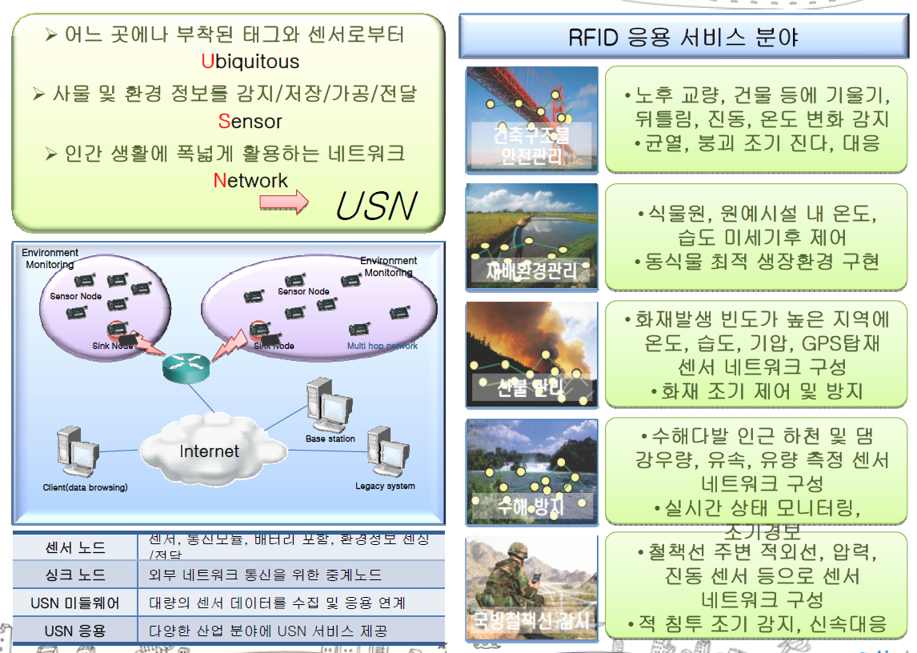
USN 응용서비스

Slide 26
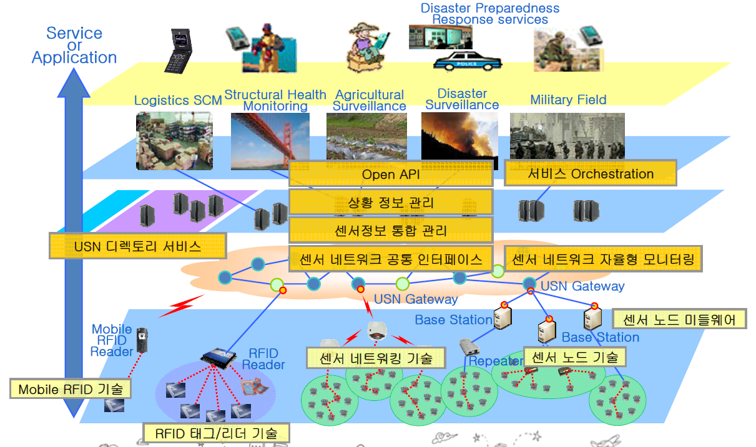
USN 미들웨어 개념

Slide 27
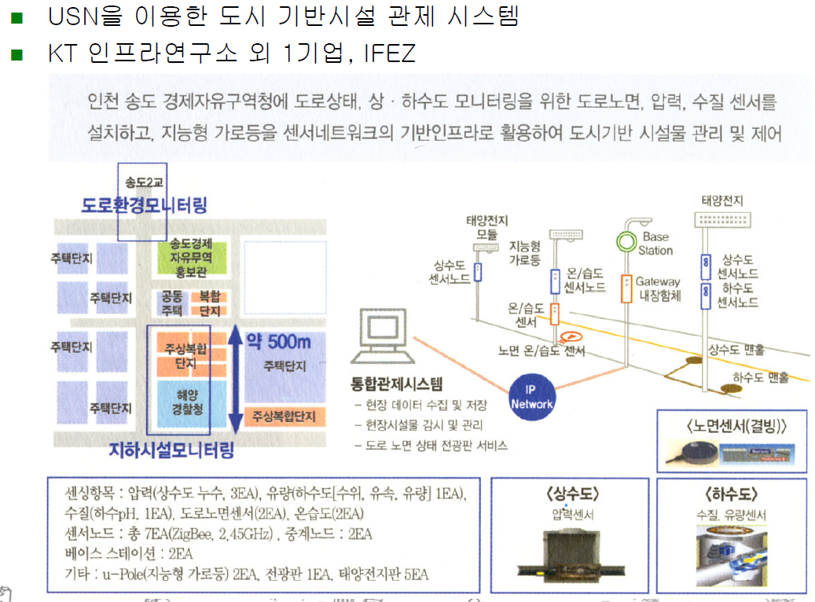
USN 도시 기반시설 관제 시스템(2006)

